Slide 1
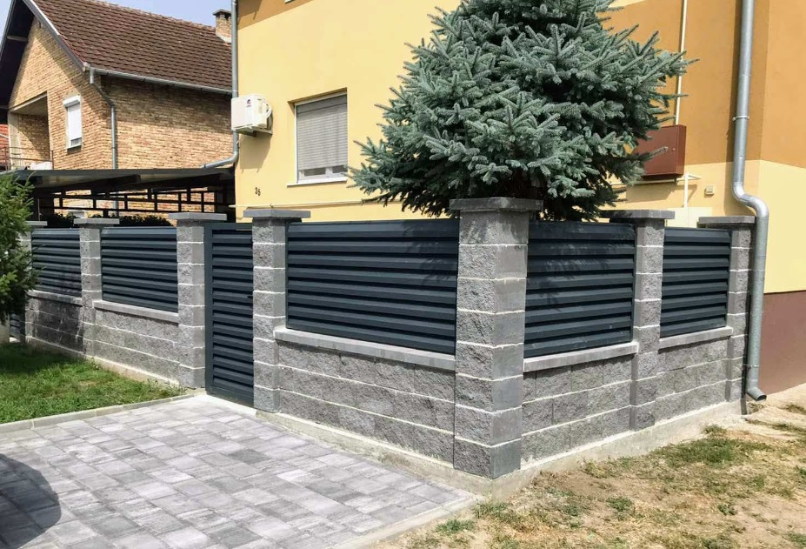
ALUMINIJUMSKI PROFILI ZA OGRADE

Slide 2
Aluminijumske ograde vam pružaju mogućnost da ulepšate svoj prostor na moderan i elegantan način, pružajući neograničene mogućnosti za uređenje spoljnih prostora i obezbeđuje željenu privatnost.
Trajnost i dizajn:
Aluminijumske ograde su izdržljive, jednostavne za postavljanje i dolaze u različitim dizajnerskim opcijama.
Mogu da izdrže teške vremenske uslove i mogu se brzo instalirati.
Ono što mi nudimo su različite vrste aluminijumskih profila za različite opcije izgleda, pratećeg materijal i pribor za sklapanje.

Slide 3
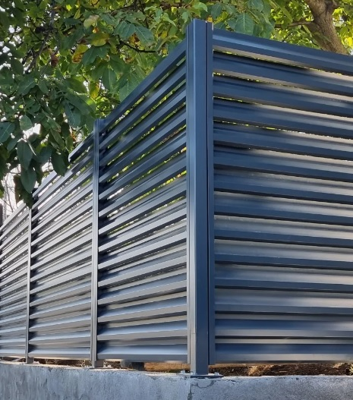
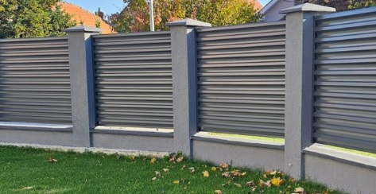
Ograde mogu kompleto da se rade od alumijujumskih profila (koristeći stubove, letvice i dodatne elemente),
Ukoliko postoji ozidana konstrukcija u tom
slučaju samo dodajemo letvice i vertikalne nosače.

Slide 4
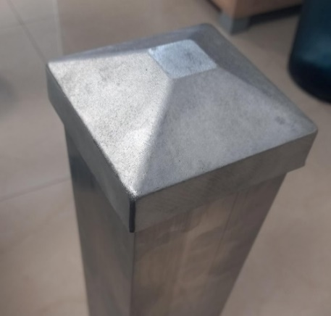
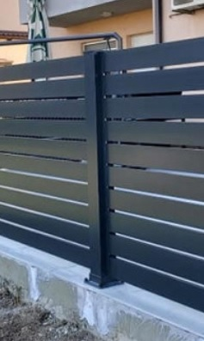
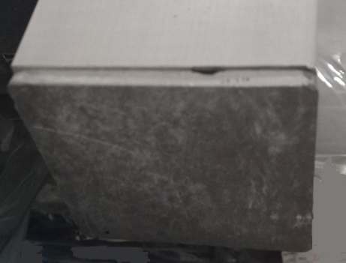
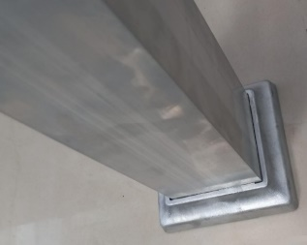
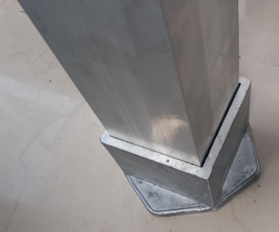
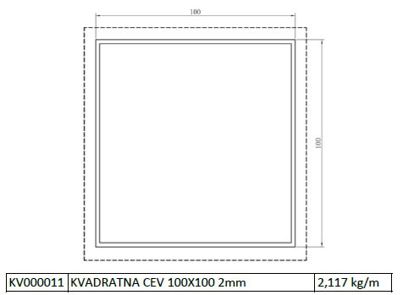
1. Noseći stubovi:
-uglavnom se kvadratne cevi većih dimenzija koriste kao noseći stubovi za ograde npr. 100x100, 80x80,ređe 60x60
kapa- ravna ili pismo
Pismo
Spoljna stopa i rozetna se montiraju na dnu ograde.
Stopa služi da se na nju stub pričvrsti za temelj ograde.
Ukoliko se za pričvršćivanje stuba koristi flah (plocica varena
umesto stope) onda se taj vidljivi spoj pokriva rozetnom.
Ravna
Kape se montiraju na vrhu stuba i zatvaraju profil. Da li će se koristiti ravna ili pismo kapa zavisi od kupca, ali oba proizvoda imaju istu namenu.
Noseći stub
spoljna stopa ili rozetna

Slide 5
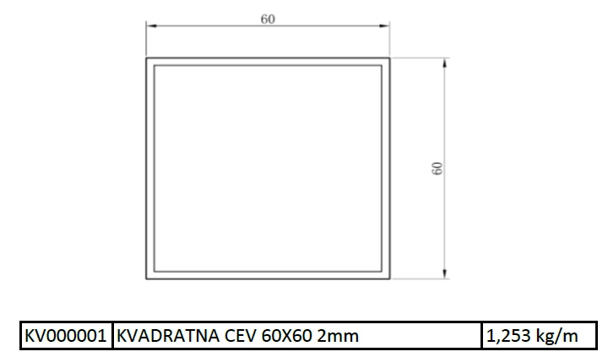
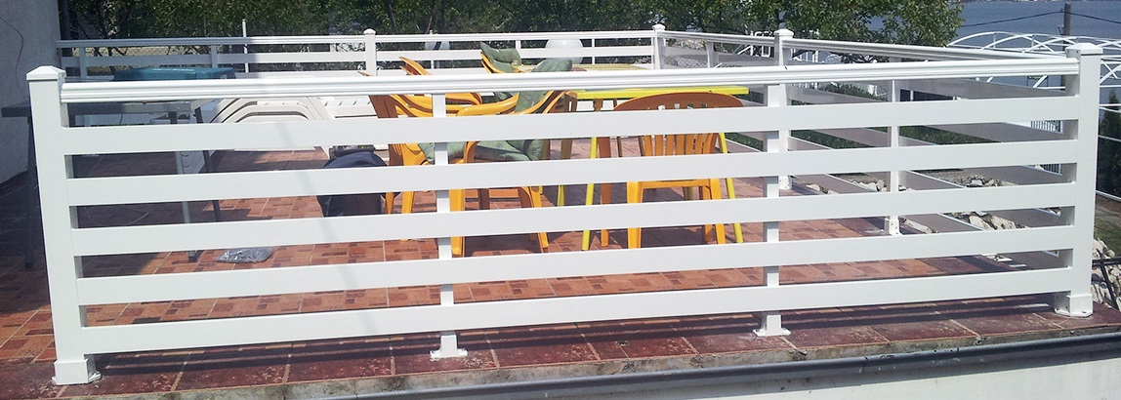
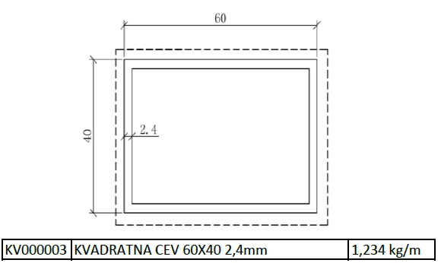
2. Pregradni stubovi
Najčešće se cevi dimenzija 80x60, 60x60, 60x40 koriste kao pregradni stubovi.

Slide 6
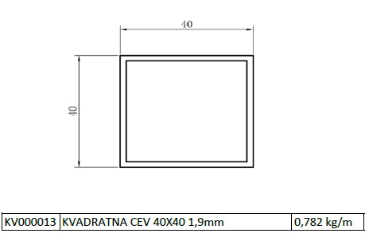
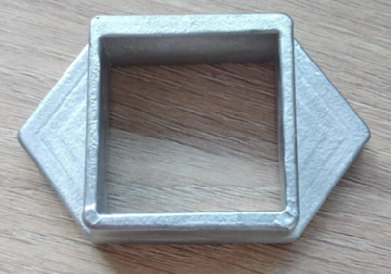
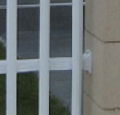
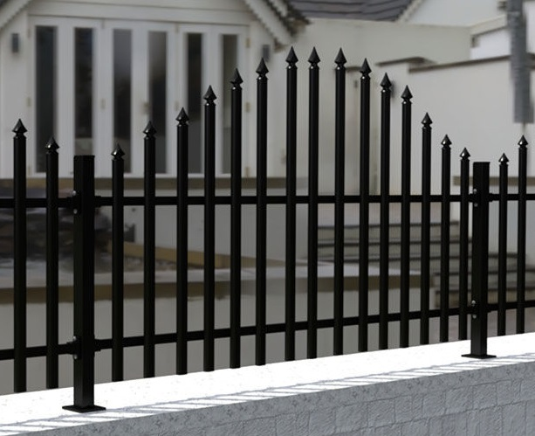
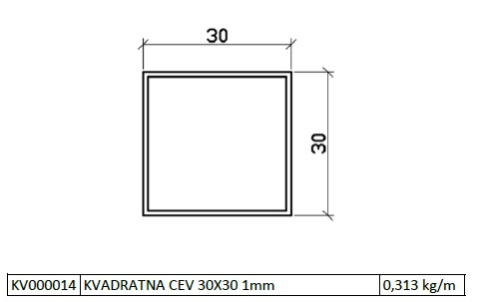
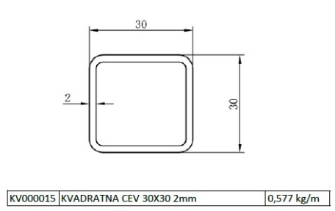
3. Kvadratne cevi manjih dimenzija se uglavnom koriste za bočno spajanje profila za ograde
BOČNA STOPA 40X40

Slide 7
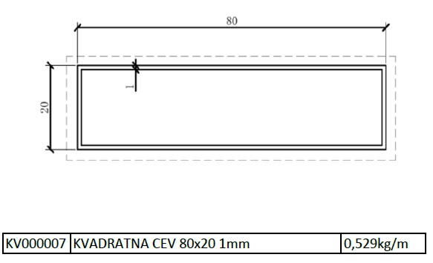
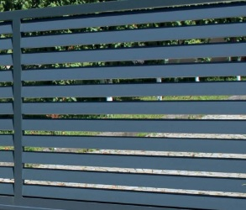
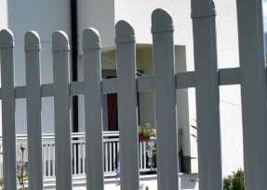
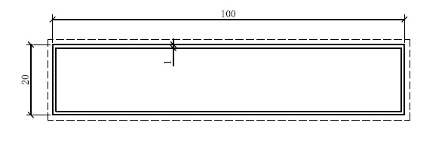
4. Pravougaone cevi tj letvice se postavljaju vertikalno ili horizontalno izmedju dva stuba i zatvaraju ogradu.
Najviše korišćene dimenzije su: 100x20, 80x20 i 60x20
Horizontalno postavljanje
Vertikalno postavljanje

Slide 8
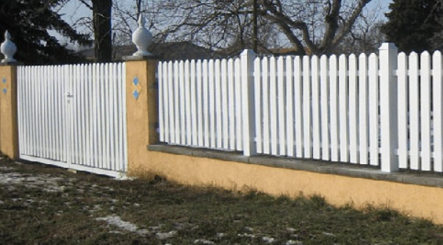
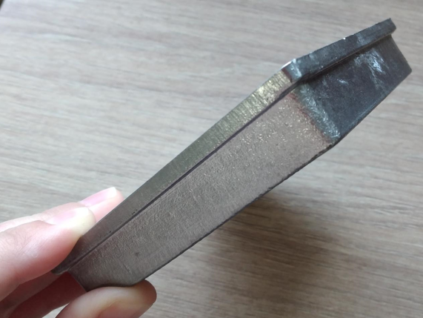
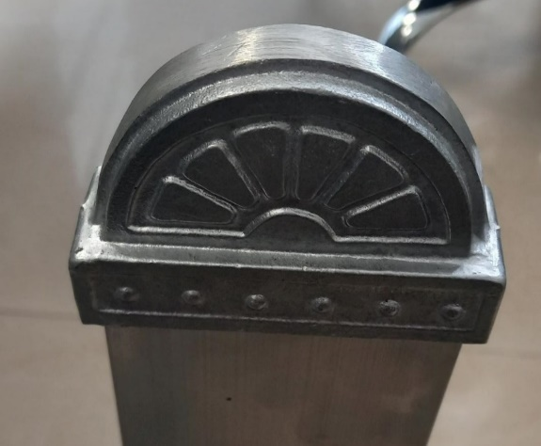
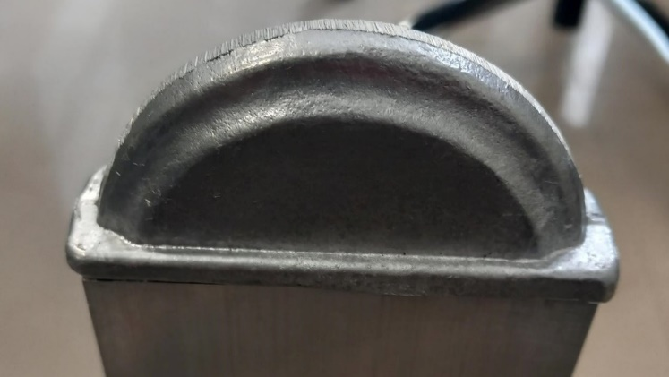
4.1 Vertikalno postavljanje letvica
Čep tarabice 80x20
nasadna
Čep tarabice pun 80X20
usadni

Slide 9
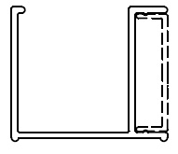
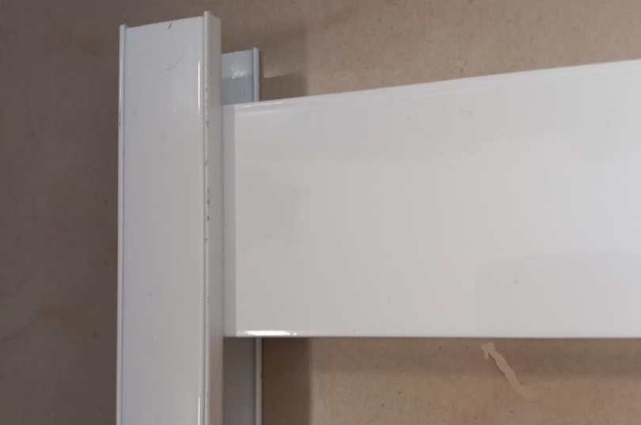
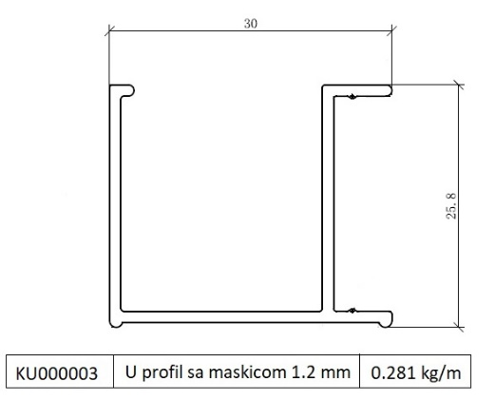
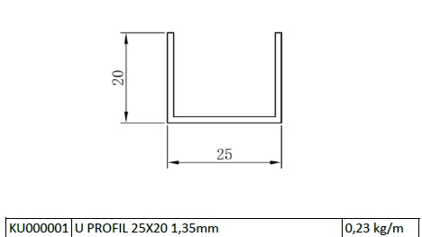
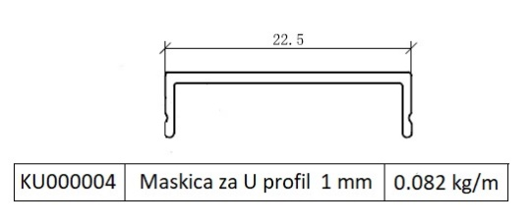
4.2 Horizontalno postavljanje letvica
MESTO ZA LETVICU
mesto za spajanje-šrafljenje
Za letvicu se koristi profil kod kog je jedna dimenzija 20 mm (npr 100x20, 80x20 i sl) po izboru kupca.

Slide 10
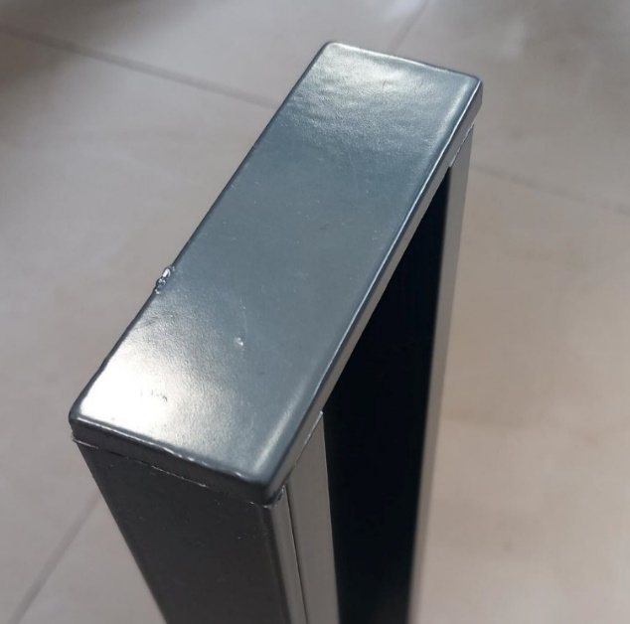
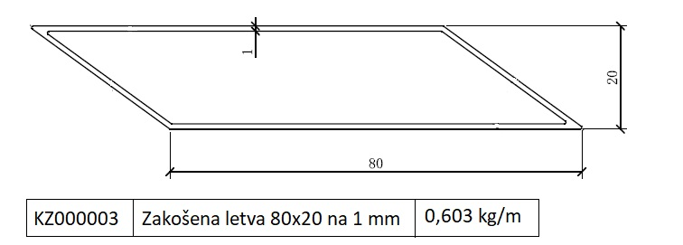
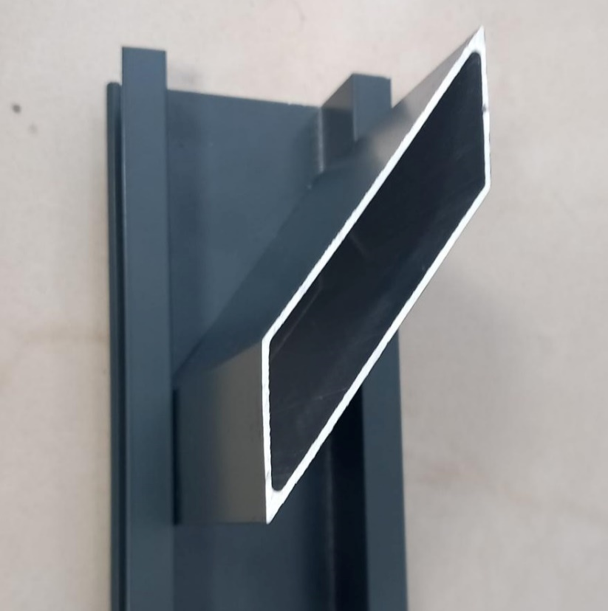
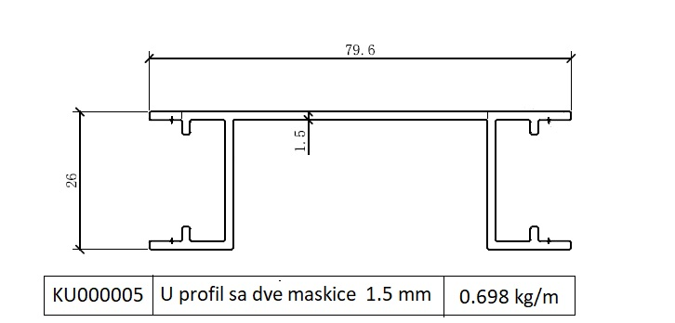
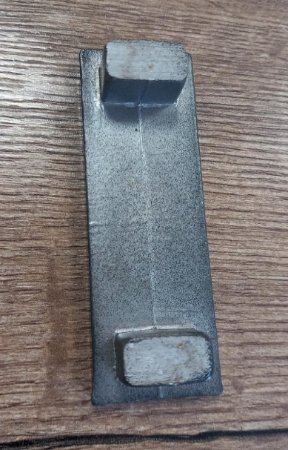
4.2.1 Horizontalno postavljanje letvica
maska
maska
čep

Slide 11
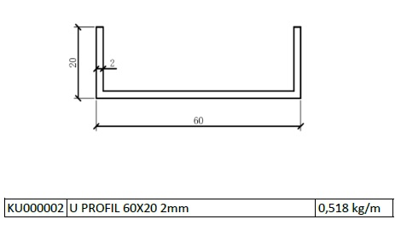
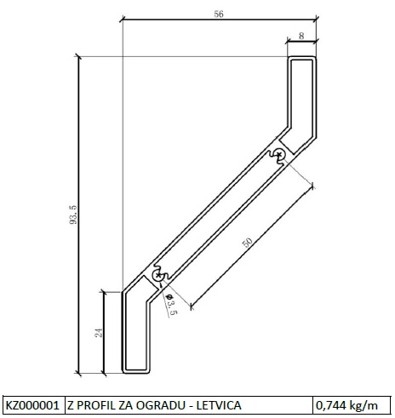
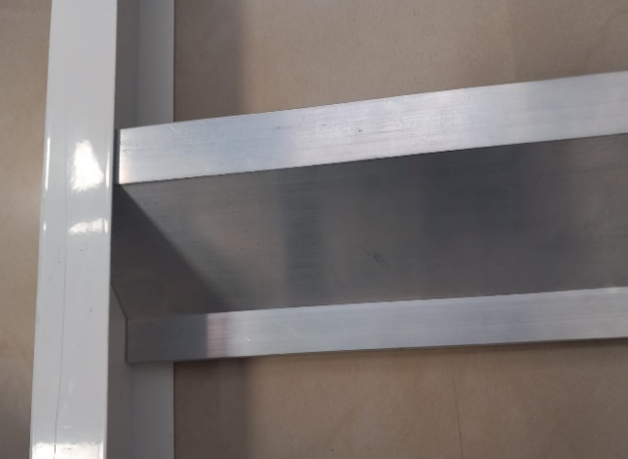
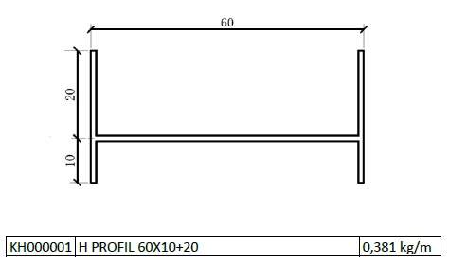
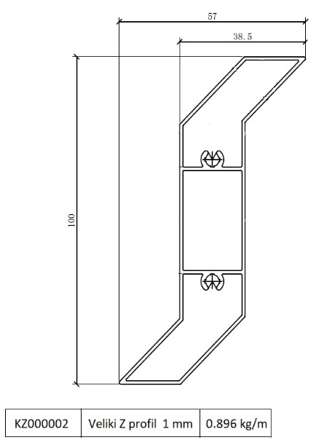
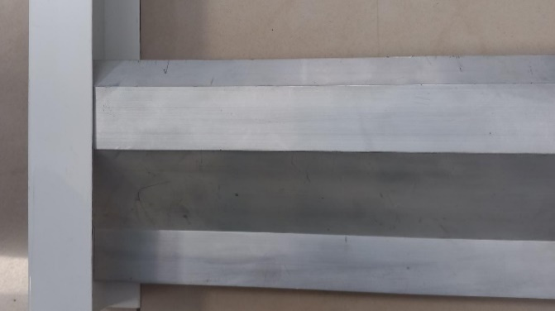
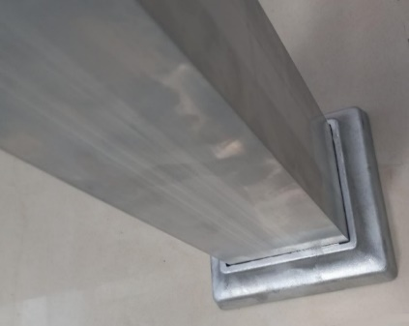
4.2.2 Horizontalno postavljanje letvica
kao vertikalni oslonac se koristi U ili H profil
mesto za spajanje
stub
mesto za spajanje

Slide 12
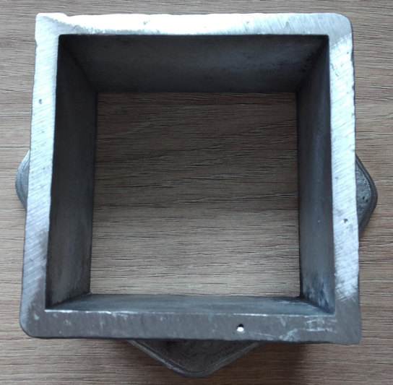
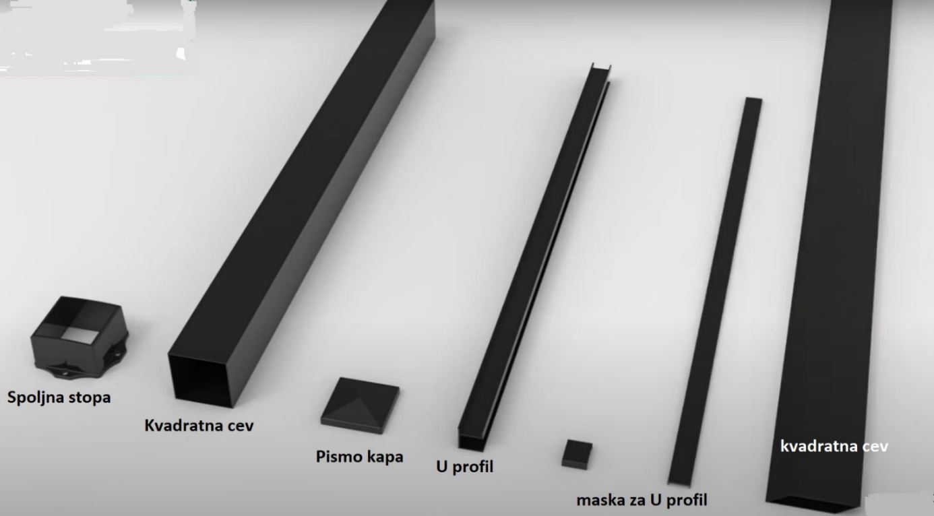
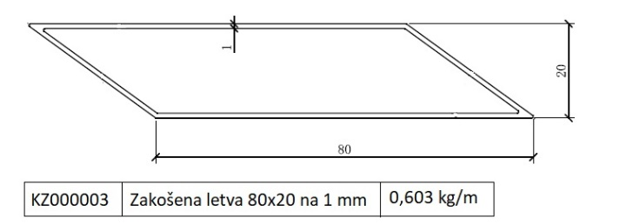
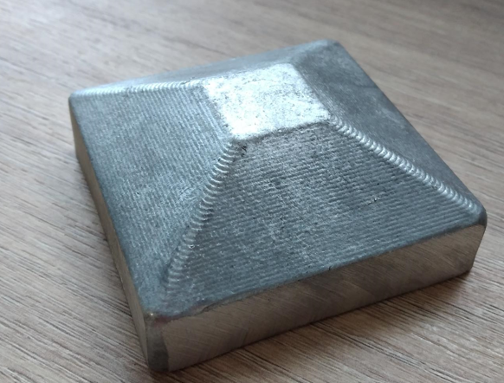
Primer delova za sklapanje ograde

Slide 13
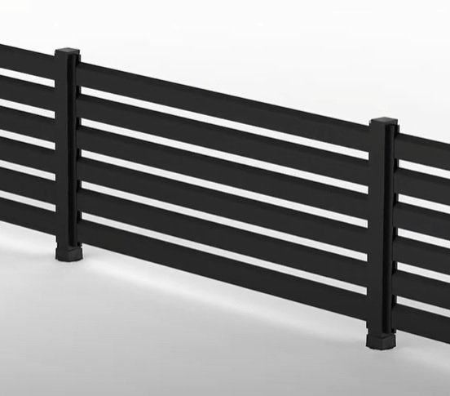
Konačan izgled sklopa

Slide 14
HVALA NA PAŽNJI DRAGE KOLEGE!

